Slide 1
Доповнення презентації текстом, зображенням, схемою.
За новою програмою
Урок 34

Slide 2
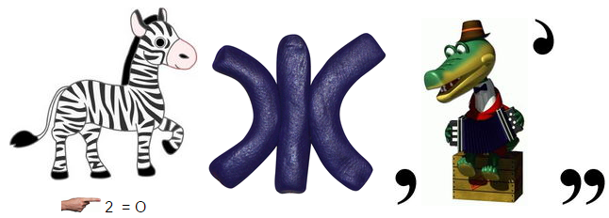
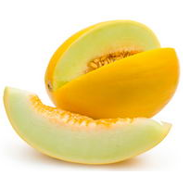
Розгадайте ребус
Розділ 6 § 34
Зображення

Slide 3
Розгадайте ребус
Розділ 6 § 34
Малюнок

Slide 4
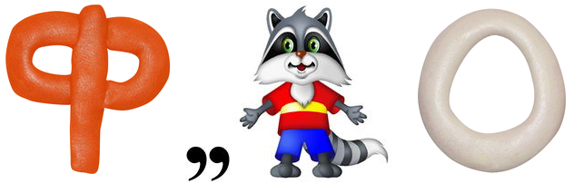
Розгадайте ребус
Розділ 6 § 34
Фотографія

Slide 5
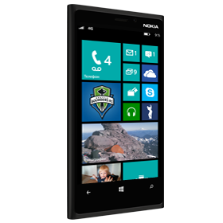
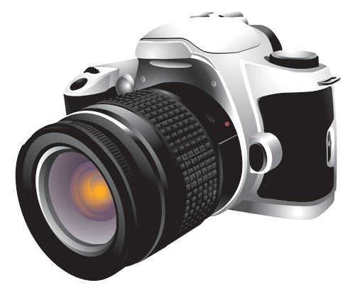
Доповнення презентації зображенням
Розділ 6 § 34
Зображення для презентації можна знайти в Інтернеті, скопіювати з мобільного телефону чи цифрового фотоапарата.

Slide 6
Алгоритм розміщення зображення на слайді
Розділ 6 § 34
1. Перейти на вкладку Вставлення
2. Вибрати команду Рисунки
3. Вибрати файл зображення
4. Натиснути кнопку Вставити

Slide 7
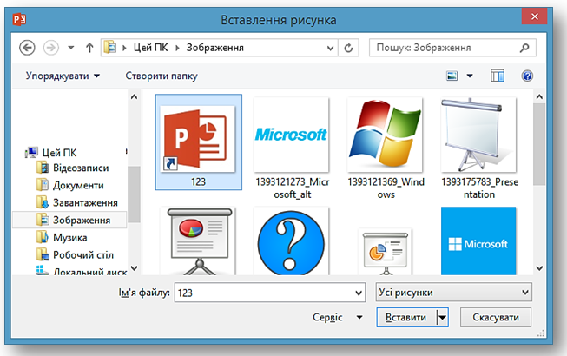
Вікно Вставлення рисунка
Розділ 6 § 34
Вибрати папку
Область відтворення змісту обраної папки
Кнопка Вставити

Slide 8
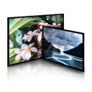
Доповнення презентації зображенням
Розділ 6 § 34
Ти можеш змінити розмір зображення і перемістити його в довільне місце слайда. Це робиться подібно до того, як ти змінювала розміри вікна та переміщувала його в інше місце екрана.

Slide 9
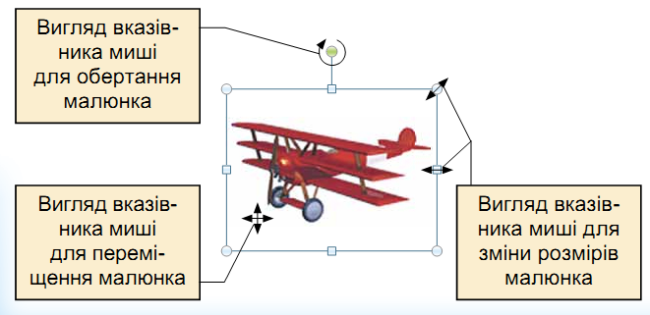
Щоб змінити розмір зображення:
Розділ 6 § 34
1. Виділи зображення. Після цього навколо зображення з'являться маркери.
2. Помісти вказівник на маркер. Вказівник набуде вигляду двонапрямленої стрілки.
3. Перемісти маркер у потрібному напрямку.

Slide 10
Доповнення презентації зображенням
Розділ 6 § 34
Для збереження пропорцій малюнка маркер потрібно переміщувати при натиснутій клавіші Shift.

Slide 11
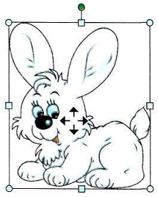
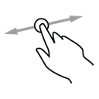
Переміщення зображень
Розділ 6 § 34
Зміна місця розташування зображення на слайді здійснюється перетягуванням. При цьому вказівник набуде форми

Slide 12
Доповнення презентації схемою
Розділ 6 § 34
Щоб додати схему на слайд презентації, слід виконати вказівку Вставлення ⇒ SmartArt

Slide 13
Як оформлювати слайди презентації
Розділ 6 § 34
Прикрасити свою презентацію ти можеш не тільки малюнками й картинками з колекції кліпів. Художньо оформити слайди презентації можна за допомогою автофігур та об’єктів WordArt.

Slide 14
Як оформлювати слайди презентації
Розділ 6 § 34
Розглянь слайди презентацій. Які об’єкти розміщені на слайдах? Які з них ти вмієш додавати до слайда?

Slide 15
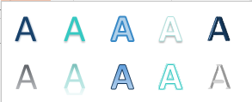
Об’єкти WordArt
Розділ 6 § 34
Для того щоб додати фігурний текст до слайда, потрібно виконати такі дії:
1. Виконати послідовно вкладка Вставлення→ Об’єкт WordArt
2. Вибрати стиль напису WordArt і клацнути кнопку ОК.
3. Ввести потрібний текст і клацнути кнопку ОК.

Slide 16
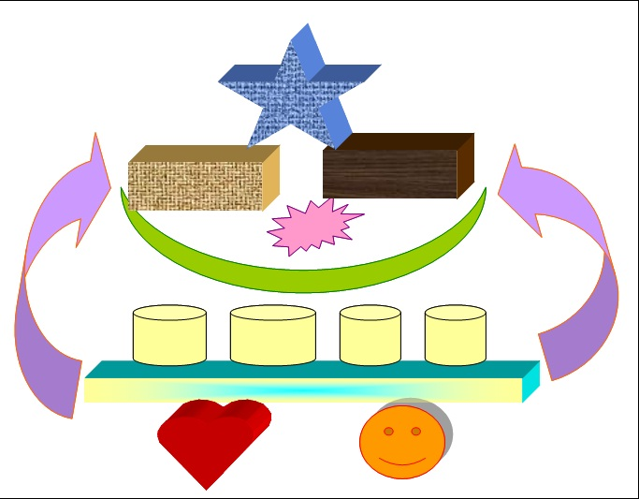
Об’єкти автофігури
Розділ 6 § 34
Автофігури — це готові шаблони фігур, які можна додавати до слайда. Автофігури поділені на групи: Лінії, Зірки та стрічки, Виноски тощо

Slide 17
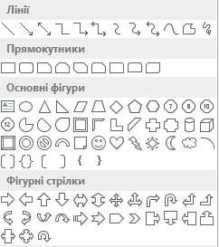
Об’єкти автофігури
Розділ 6 § 34
Автофігури додають до слайдів за допомогою команди вкладки Вставлення→ Автофігури. А потім вибирають групу та потрібну автофігуру.

Slide 18
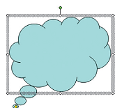
Об’єкти автофігури
Розділ 6 § 34
Розглянь малюнки. Для чого ти міг би використати зображені автофігури?
За допомогою автофігур із групи Виноски можна додавати пояснення до текста або малюнка. Виноска має рамку з маркерами, а також спеціальний жовтий маркер. Він вказує на те місце, з яким виноска пов’язана.

Slide 19
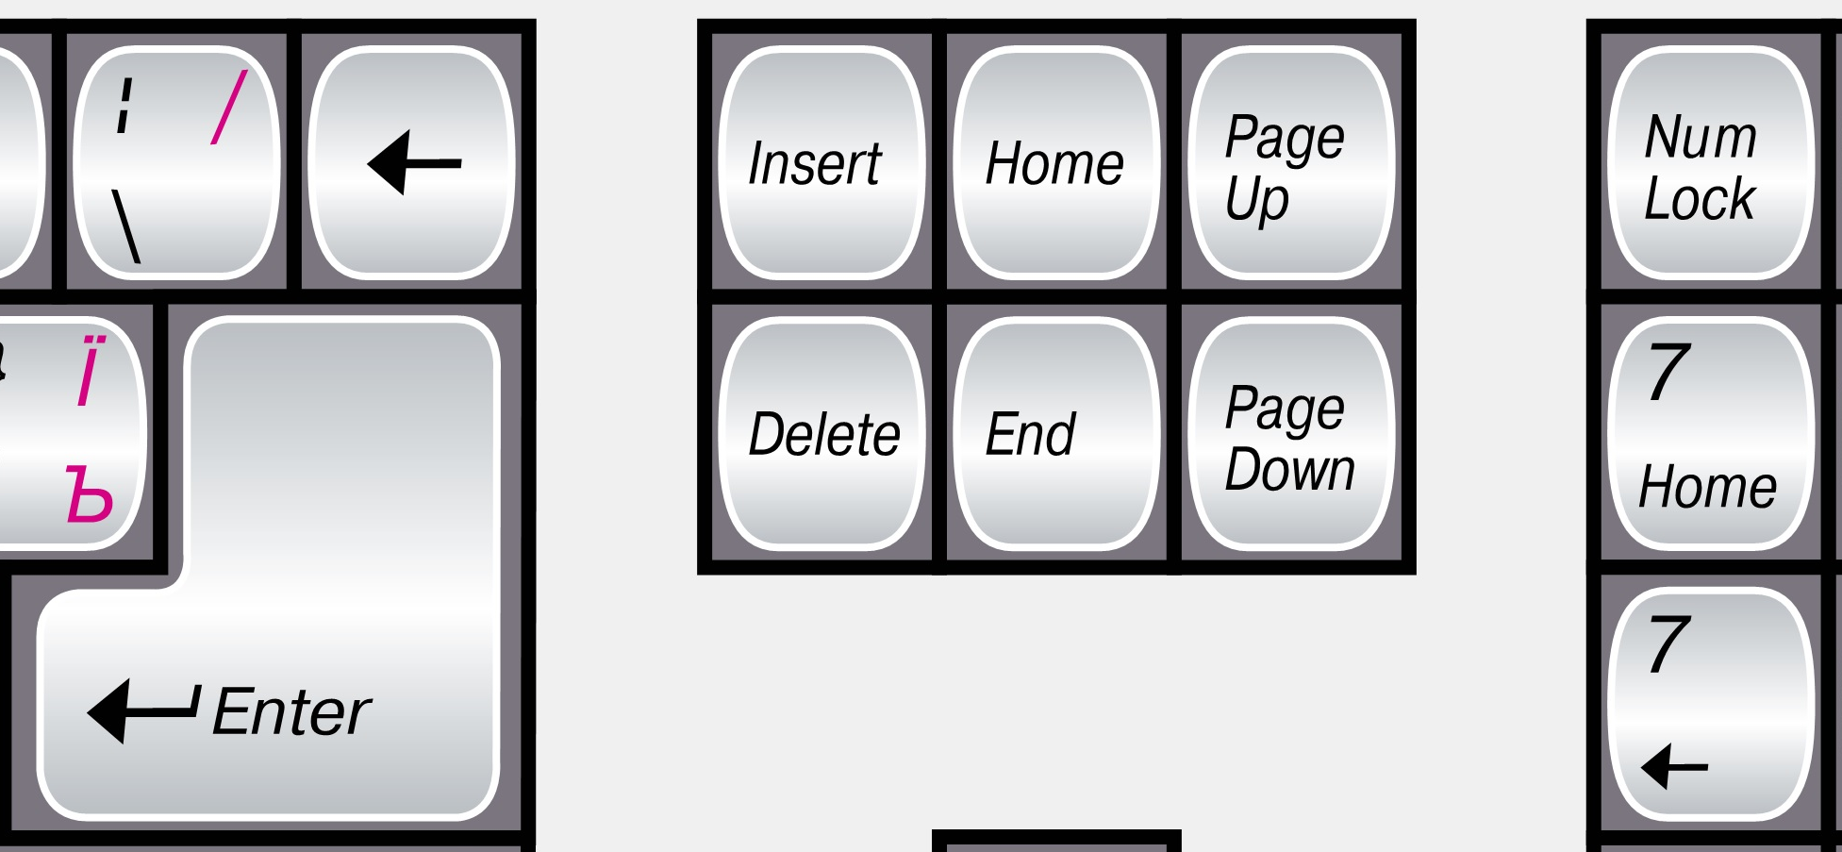
Доповнення презентації зображенням
Розділ 6 § 34
Видалити зі слайда вставлений об’єкт можна, вибравши його та натиснувши клавішу Delete або BackSpace на клавіатурі.
BackSpace
Delete

Slide 20
Створення простих презентацій
Розділ 6 § 34
Етап 1
Планування
Етап 2
Створення
Етап 3
Репетиція
Добір фото та малюнків
Компонування матеріалів
Створення слайдів
Додавання тексту
Перегляд
Доопрацювання
Підготовка тексту;
Оформлення презентації
Розміщення малюнків

Slide 21
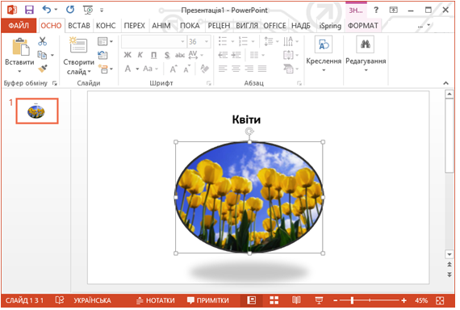
Розгадай кросворд
Розділ 6 § 34
1
П | о | к | а | з
6
2
М | а | р | к | е | р
3
Т | е | к | с | т
4
П | о | в | з | у | н | о | к
5
Р | е | д | а | к | т | о | р
5
6
Ш | а | б | л | о | н
10
7
Ф | о | т | о
8
С | л | а | й | д
9
Г | р | а | н | и | ц | я
3
10
В | и | х | і | д
7
П’ | я | т | ь
8
2
11
9
Запуск презентації – кнопка F…
Далі
1
4

Slide 22
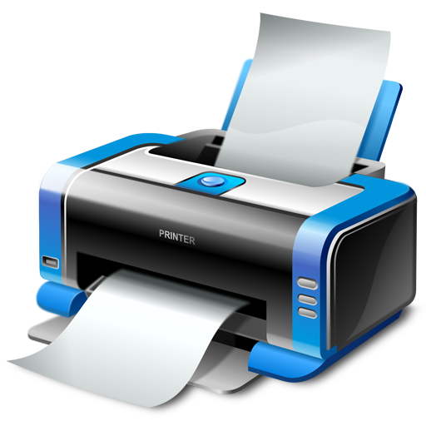
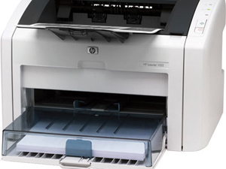
Цікавинки
Розділ 6 § 34
Уявляєш, існують не тільки ручки, що стирають помилку в слові, а й принтери, які можуть охайно стерти надрукований текст. З таким принтером ти можеш використовувати той самий аркуш кілька разів.

Slide 23
Запитання і завдання
Розділ 6 § 34
Які ти знаєш графічні об’єкти?
Як додати графічний об’єкт до слайда презен­тації?
Які операції можна виконувати над графічними об’єктами?

Slide 24
Запитання і завдання
Розділ 6 § 34
На двох островах сиділо 79 чайок. Коли з одного острова 15 чайок полетіло в море, а 12 перелетіло на другий острів, то на обох островах чайок стало порівну. Скільки чайок було на кожному острові спочатку?
Відповідь:
20 та 59

Slide 25
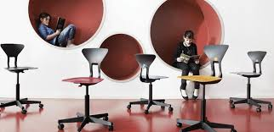
Запитання і завдання
Розділ 6 § 34
Після того як кожна дитина сіла на окремий стілець, вільних місць у кімнаті не залишилося, а сума кількості ніг дітей і ніжок стільців дорівнювала 42. Скільки було стільців і скільки дітей?
Відповідь:
7 дітей

Slide 26
Запитання і завдання
Розділ 6 § 34
Дротовій комп'ютерній миші виповнилося 50 років, а бездротовій — 10 років. Через скільки років дротова комп'ютерна миша буде вдвічі старша за бездротову?
Відповідь:
30 років

Slide 27
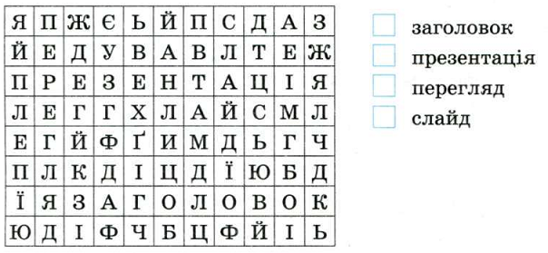
Запитання і завдання
Розділ 6 § 34
Знайди слова, що заховались у прямокутнику.

Slide 28
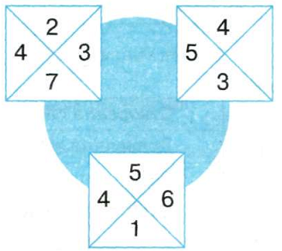
Запитання і завдання
Розділ 6 § 34
Розглянь заповнені квадрати. Установи закономірність. Упиши в порожній трикутник пропущене число.
16=
4
=16

Slide 29
Запитання і завдання
Розділ 6 § 34
За першими літерами назв зображень склади слово.
Ш
А
Б
Л
О
Н

Slide 30
Працюємо за комп’ютером
Розділ 6 § 34

Slide 31
Працюємо за комп’ютером
Розділ 6 § 34
Створи презентацію про безпечну роботу в Інтернеті

Slide 32
Дякую за увагу!
За новою програмою
Урок 34

